Slide 1
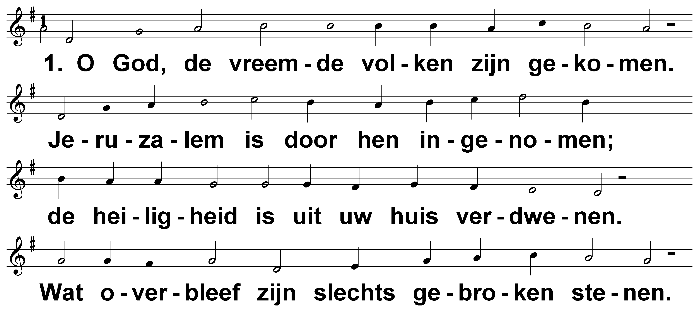
Psalm 79 (DNP) t. J.P. Kuijper; m. Straatsburg 1545 / Genève 1551

Slide 2
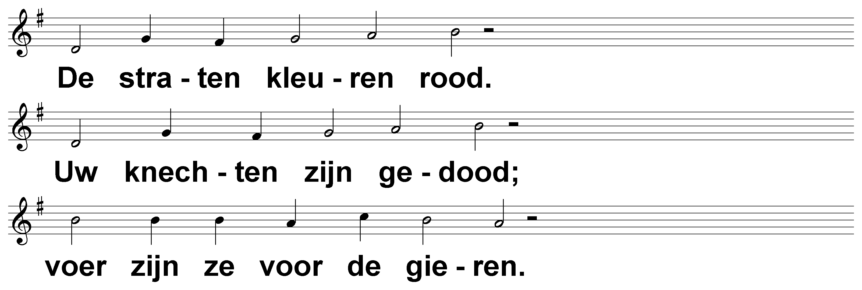
Psalm 79 (DNP) t. J.P. Kuijper; m. Straatsburg 1545 / Genève 1551

Slide 3
Psalm 79 (DNP) t. J.P. Kuijper; m. Straatsburg 1545 / Genève 1551

Slide 4
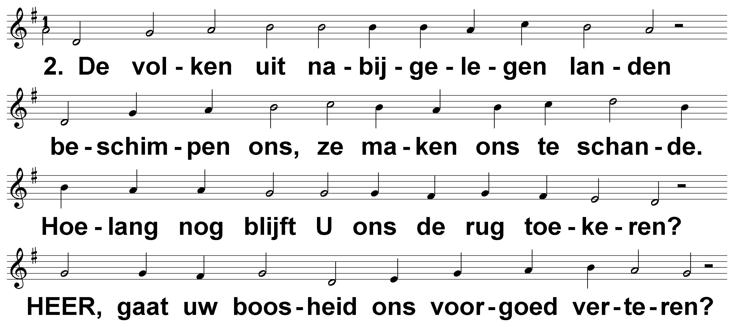
Psalm 79 (DNP) t. J.P. Kuijper; m. Straatsburg 1545 / Genève 1551

Slide 5
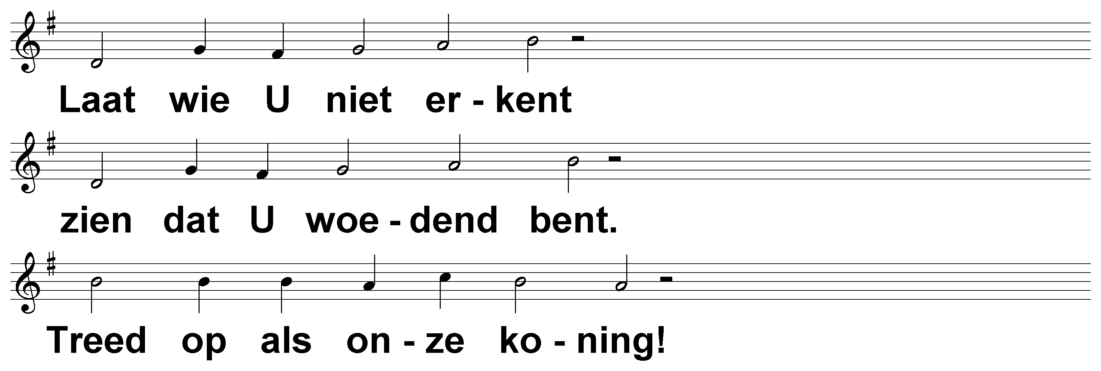
Psalm 79 (DNP) t. J.P. Kuijper; m. Straatsburg 1545 / Genève 1551

Slide 6
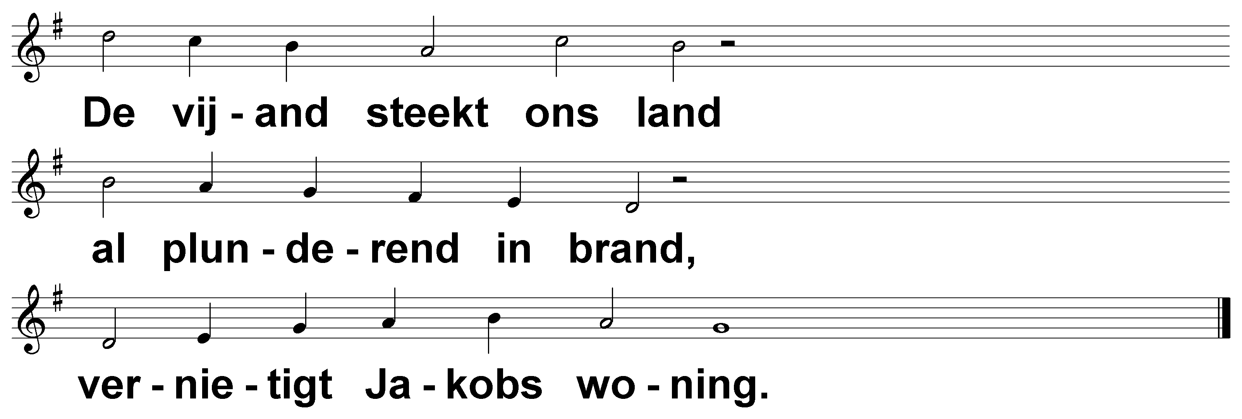
Psalm 79 (DNP) t. J.P. Kuijper; m. Straatsburg 1545 / Genève 1551

Slide 7
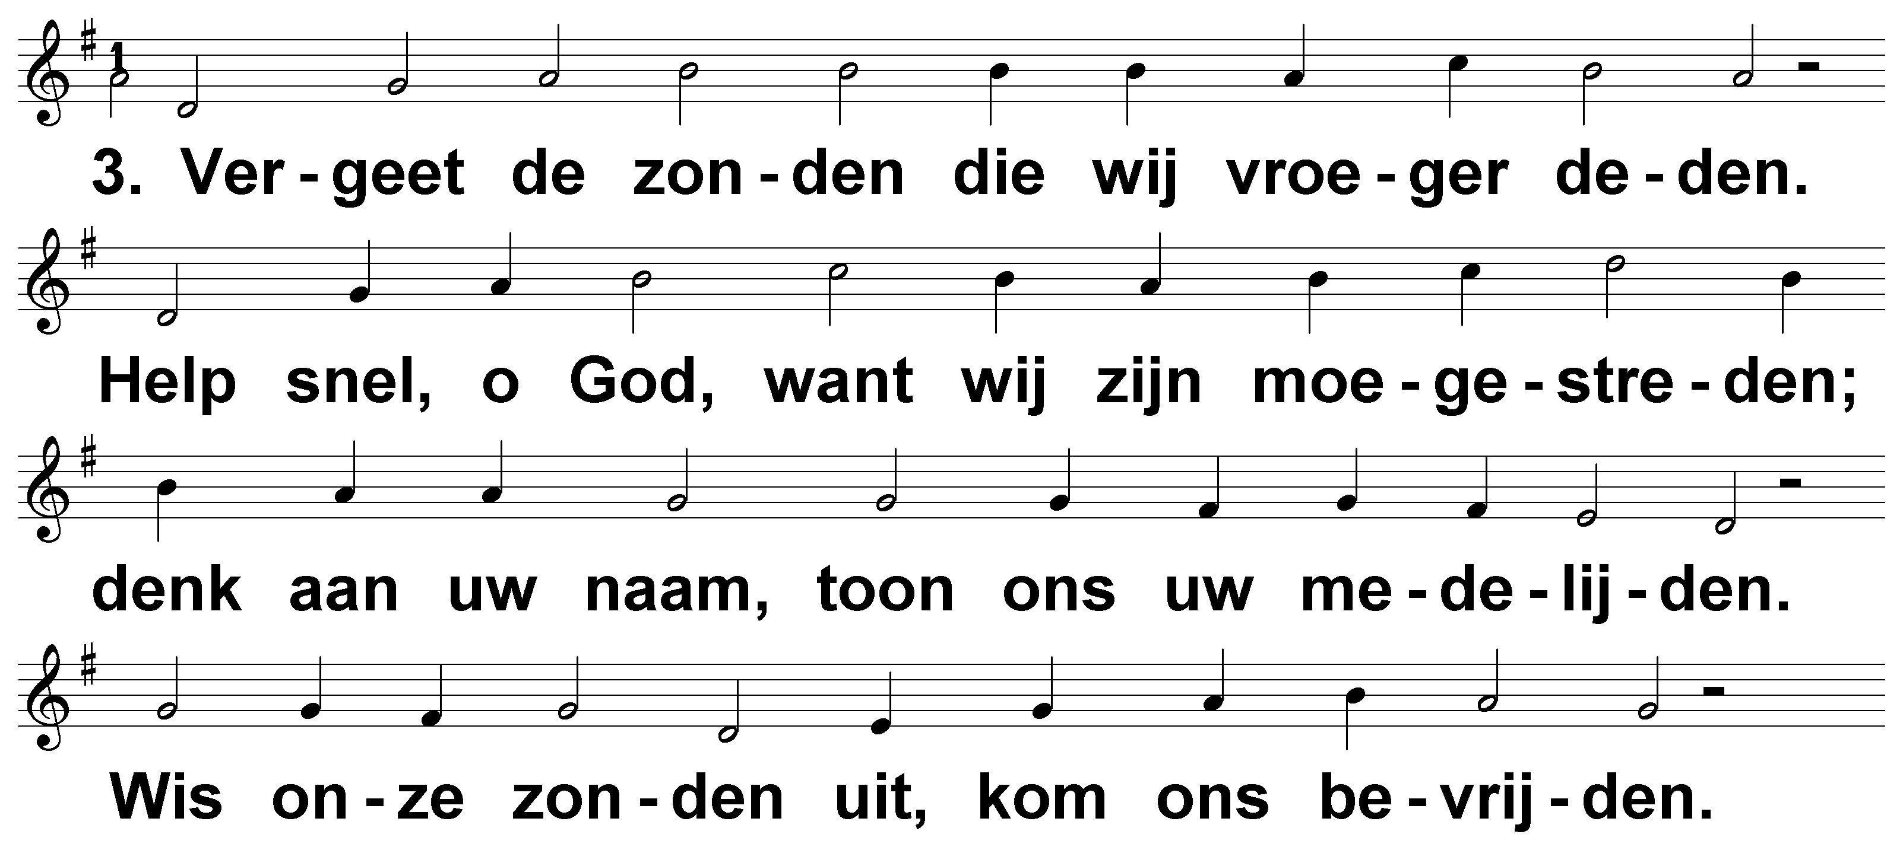
Psalm 79 (DNP) t. J.P. Kuijper; m. Straatsburg 1545 / Genève 1551

Slide 8
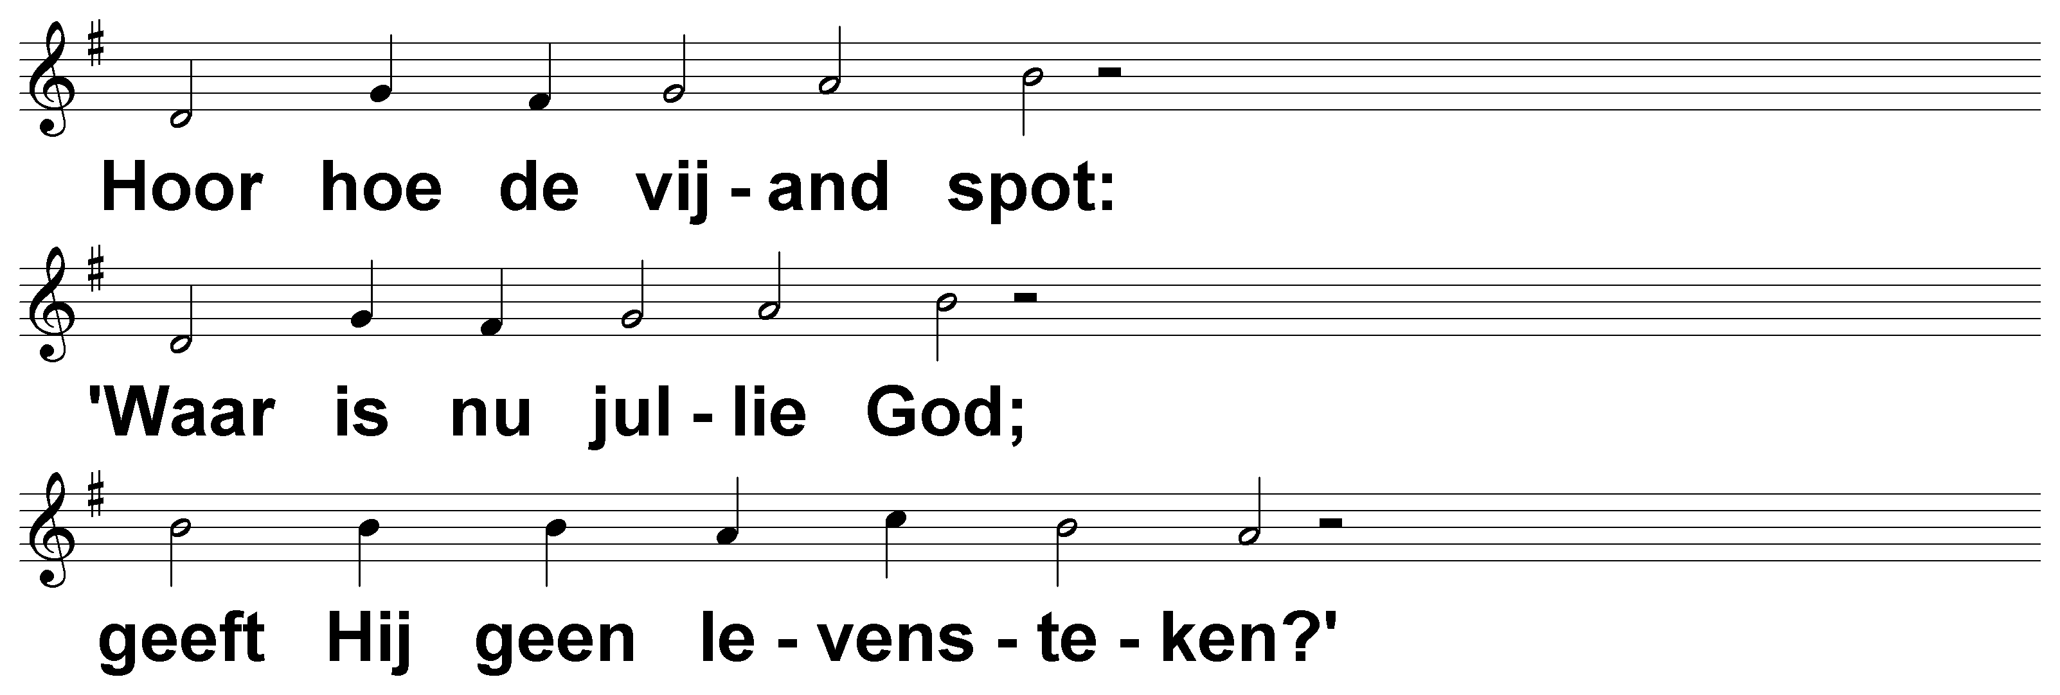
Psalm 79 (DNP) t. J.P. Kuijper; m. Straatsburg 1545 / Genève 1551

Slide 9
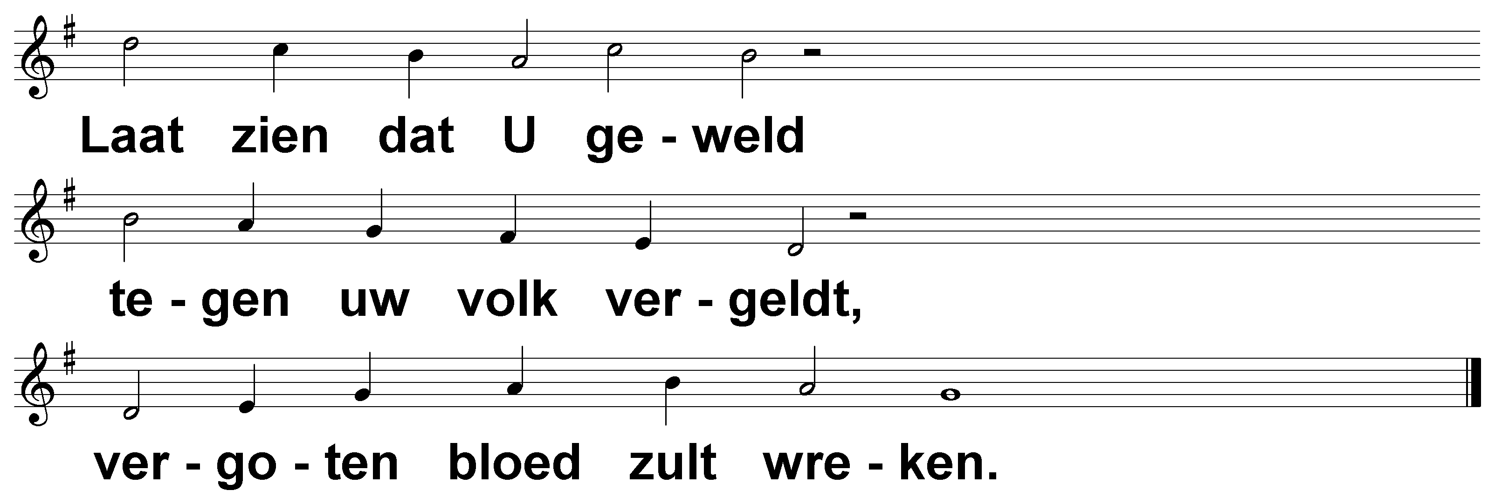
Psalm 79 (DNP) t. J.P. Kuijper; m. Straatsburg 1545 / Genève 1551

Slide 10
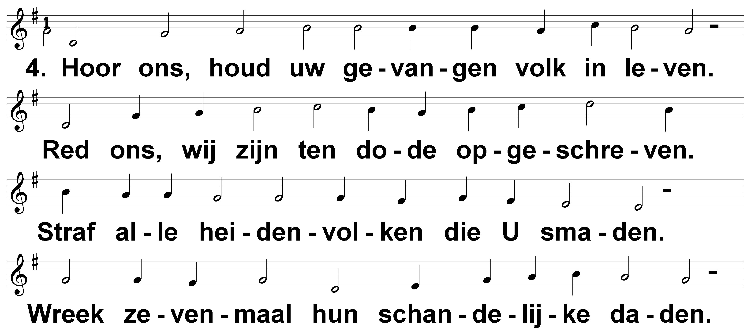
Psalm 79 (DNP) t. J.P. Kuijper; m. Straatsburg 1545 / Genève 1551

Slide 11
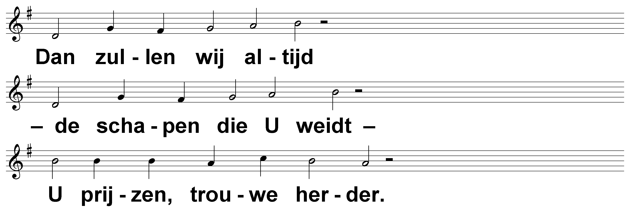
Psalm 79 (DNP) t. J.P. Kuijper; m. Straatsburg 1545 / Genève 1551

Slide 12
Psalm 79 (DNP) t. J.P. Kuijper; m. Straatsburg 1545 / Genève 1551

